Slide 1
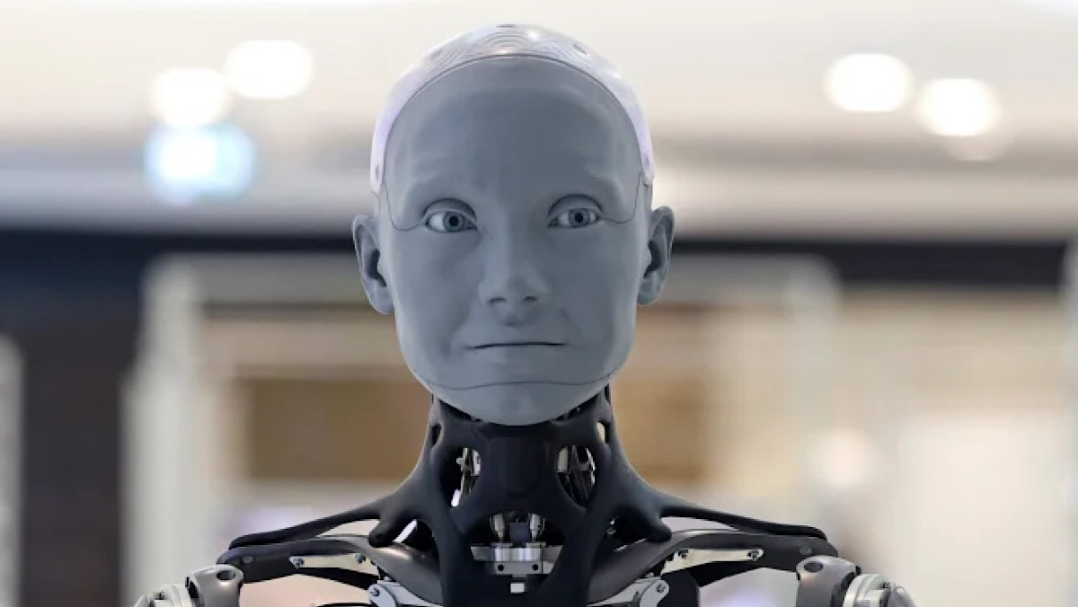
АНАЛІЗ ПРИРОДНОЇ МОВИ (NLP) І СТВОРЕННЯ ЧАТ-БОТІВ
Автор: учень 11 класу Дніпровського ліцею №3 ДМР
Керівник: Тетяна Вовк, вчитель інформатики вищої кваліфікаційної категорії, вчитель-методист
2024
Notes:
Презентація науково дослідницької роботи з теми АНАЛІЗ ПРИРОДНОЇ МОВИ, СТВОРЕННЯ ЧАТ-БОТІВ

Slide 2



ПРО ДОСЛІДЖЕННЯ
Мета дослідження: розібратися із особливостями аналізу природної мови та створити чат-бота у телеграм з відповідним функціоналом.
Актуалізація: штучний інтелект є широко застосованим у сучасному світі і в майбутньому неминуче буде повсюди.
Notes:
Взагалі штучний інтелект є широко застосованим у сучасному світі і в майбутньому неминуче буде повсюди, тому в роботі було розібрано та досліджено сфери застосування функцій NLP, методи навчання моделей, а також як поєднати такий функціонал з телеграм ботом.

Slide 3
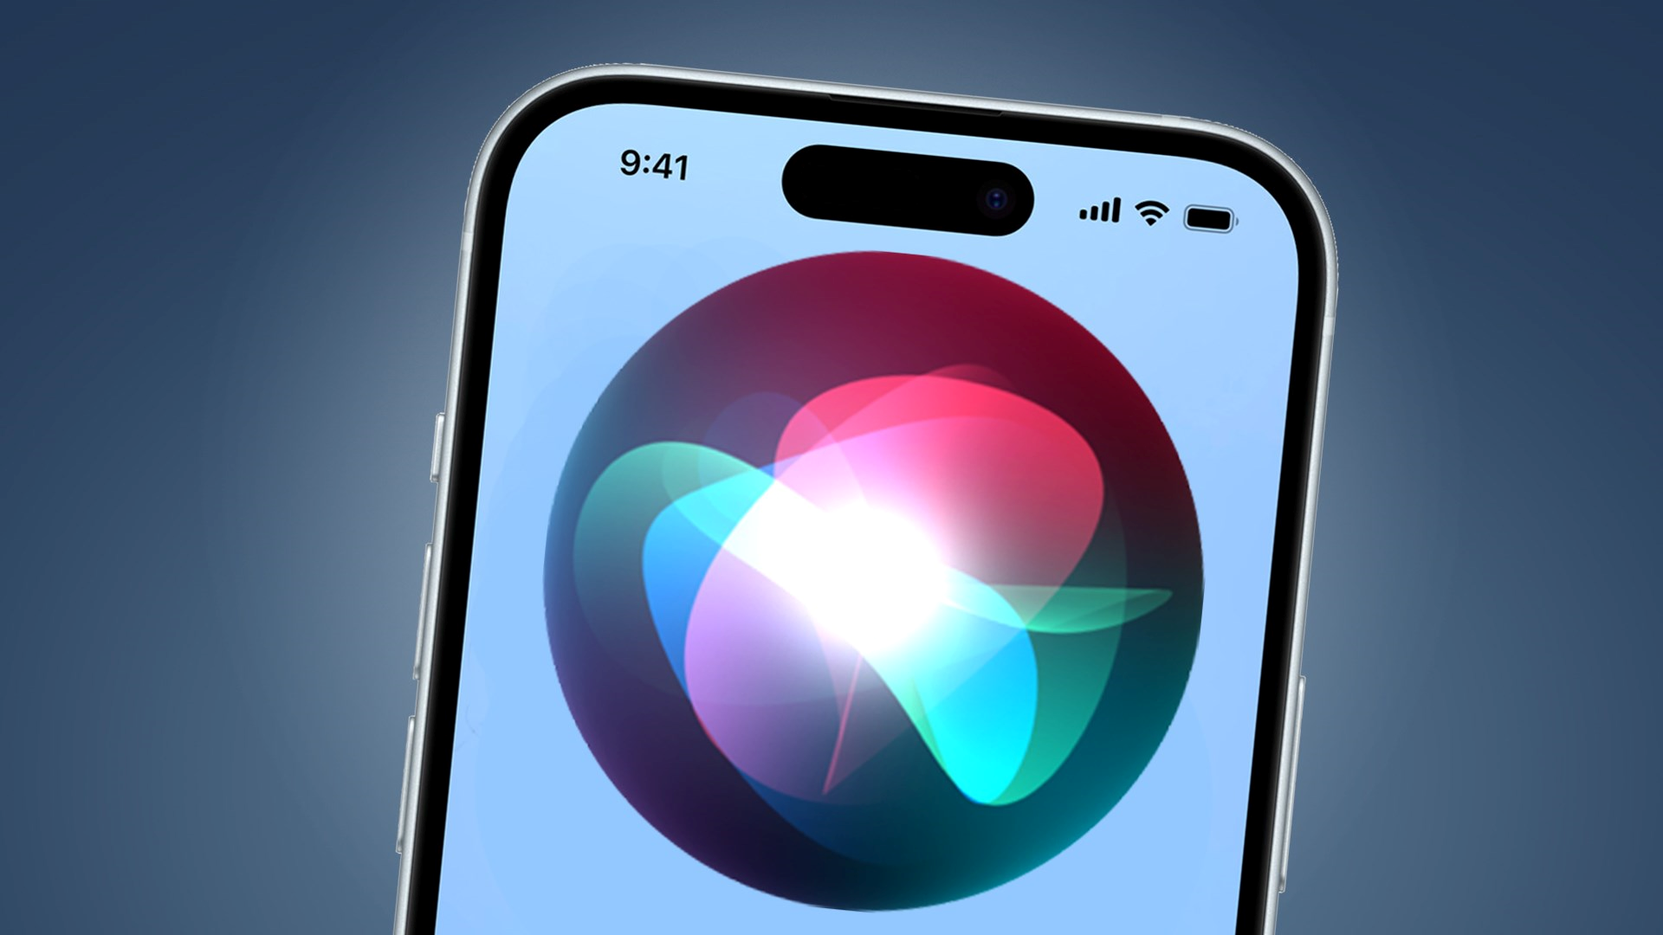



ЩО ТАКЕ NLP (NATURAL LANGUAGE PROCESSING)
NLP (обробка природної мови) — це галузь штучного інтелекту, що займається взаємодією між комп’ютерами та людськими мовами.
Відповіді на питання
Субтитри, аналіз коментарів
Notes:
Приклади використання НЛП це голосові помічники як Сірі від Епл або автосубтитри, аналіз коментарів на стрімінгових платвормах, на ютуб, тікток

Slide 4
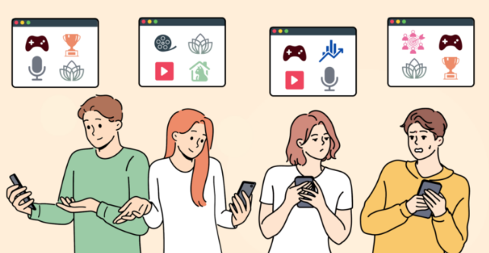
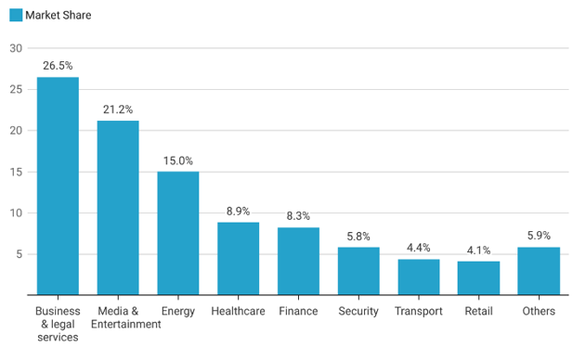
СФЕРИ ЗАСТОСУВАННЯ NLP
1
2
3
Чат-боти
Таргетована реклама
Переклад
Notes:
НЛП знаходить застосування майже в усіх сферах діяльності сучасної людини.. на діаграмі зображено відсоткову статистику використання можливостей аналізу природньої мови у різних сферах. З більш конкретизованих прикладів можна назвати чат-ботів, таргетовану рекламу та переклад.

Slide 5
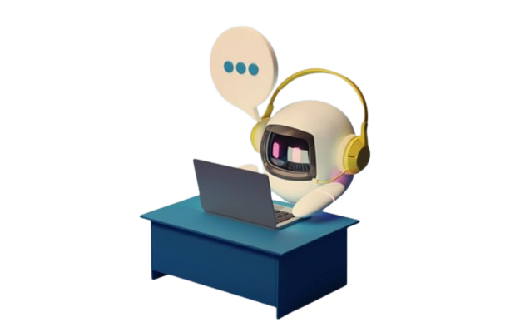
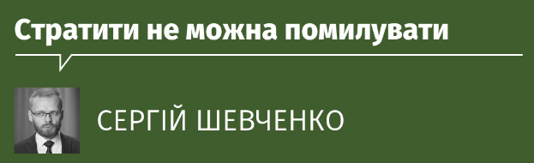
ПРОБЛЕМАТИКА NLP
Значення слова коса: інструмент, заплетене волосся, смуга суходолу на березі водойма;
Особливості мови
Інтонація
Notes:
Однією з головних складностей NLP є багатозначність слів.. Також різні мови можуть мати деякі особливості, як-от відмінки, роди, числа, часи, що також значно ускладнює аналіз для ШІ. Інтонація суттєво впливає на сенс повідомлення.Тому важливо її важливо враховувати при генерації та обробці голосу, де неправильна інтерпретація інтонації може змінити зміст.

Slide 6
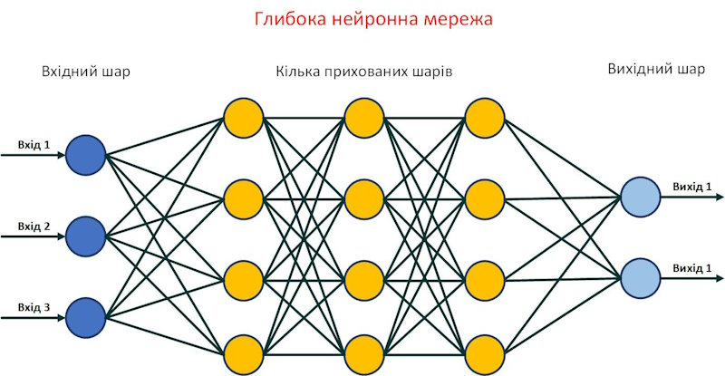

МЕТОДИ НАВЧАННЯ
Глибоке навчання (Deep learning);
«Навчання з вчителем»;
Графематичний аналіз (сегментація);
Використання готових моделей, додаткове їх начання
Notes:
У роботі було розглянуто наступні методи навчання: Найрозповсюджений метод, це
Deep Learning або Глибоке навчання: На зображені представлено схему роботи такої нейронної мережі. Вона поділяється на різні шари, зазвичай їх від трьох та більше, з'єднані ребрами, які мають вагу. На вході мережа отримує вхідні дані, потім проводить обчислення і на виході маємо відповідь. Навчання з вчителем – це процес, коли модель навчається на вже розмічених даних, що включають приклади з правильними відповідями. 75/25. Також існує опція використання готових моделей: наприклад платформа Hugging Face. Це може допомогти зекономити деякі ресурси, такі як час і гроші.

Slide 7
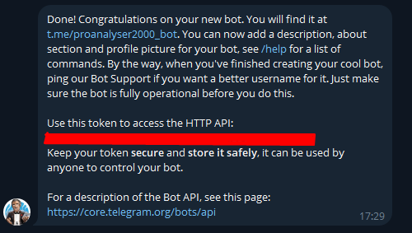
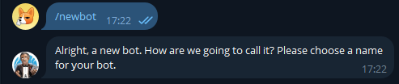
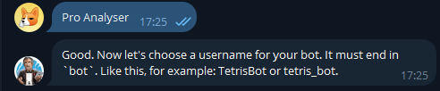

СТВОРЕННЯ ЧАТ-БОТА
BotFather
aiogram
Асинхронність, гнучкість, підтримка складного функціоналу; SQLAlchemy
Notes:
Моя робота містить у собі інструкцію по створенню чат-боту та написанню коду для його корректної роботи. Спочатку заходимо в чат з BotFather... Для написання функціоналу розглядалося дві бібліотеки: telebot i aiogram, але обрано було саме aiogram з приводу кращої інтеграції з базою даних для майбутніх можливих дороботок, а також підтримка більш складного функціоналу і асинхронність.

Slide 8
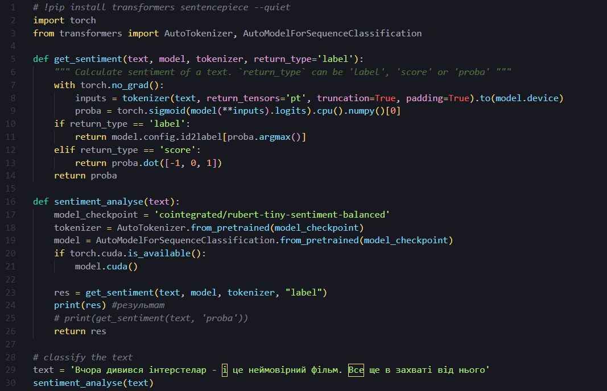
ОСНОВНИЙ ФУНКЦІОНАЛ ЧАТ-БОТА
Аналіз тексту:
Визначення настрою повідомлення (Sentimental Analyse);
Класифікація на токсичність тексту (Toxicity Classificator)
Генерація:
Вставлення слова у контекст
Розпізнавання:
Відповідь на питання по тексту;
Опис зображень.
Приклад коду однієї з функцій (Sentimental Analyse) із використанням HugginFace
Notes:
Розроблений чат-бот містить в собі такий функціонал: Спочатку завантажуємо модель, обираємо, робити обчислення на відеокарті чи процесорі, після чого отримуємо рішення від боту, яке базується на наданому тексті. Розроблений функціонал дає змогу використовуватися чат-боту у конкретних випадках, а саме функції аналізу тексту, допомагають в аналізі та модерації клієнтських відгуків в соціальних мережах та форумах. А, наприклад, відповідь на питання по тексту, може допомогати під час вивчення матеріалів.

Slide 9
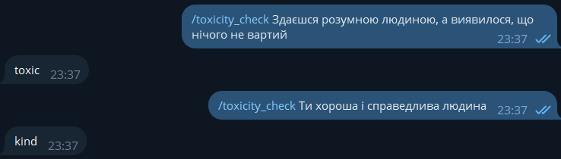

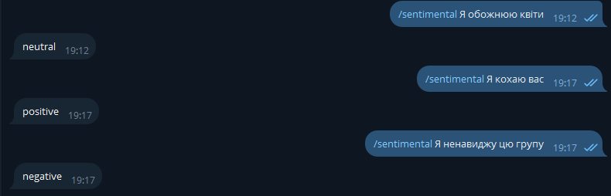
ТЕСТУВАННЯ ФУНКЦІОНАЛУ
Тест команди /toxicity_check
Тест команди /sentimental
Аналіз тексту
Notes:
Далі будуть представлені скриншоти тестування функцій чат-боту. Аналіз тексту.
Повідомлення:"..." бот визначив як токсичний, а "..", як повідомлення доброго характеру. Викликаючи команду /sentimental, на повідомлення:”..” – бот відповідає..

Slide 10
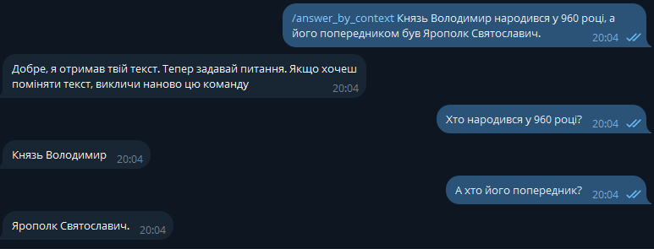
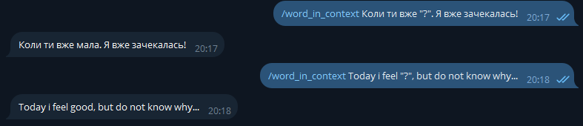
ТЕСТУВАННЯ ФУНКЦІОНАЛУ
Тест команди /answer_by_context:
Тест команди /word_in_context
Робота з контекстом
Notes:
Робота з контекстом.
Тут він бездоганно впорався з відповіддю на питання по контексту і здається, що дана модель найкраще з усіх виконує поставлену задачу і майже не помиляється. А-от вставлення слово у контекст, особливо на українській мові, відповіді дає не завжди відповідні.

Slide 11
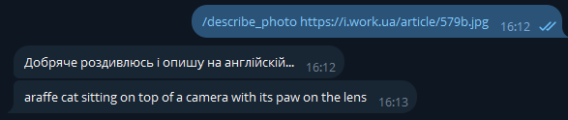

ТЕСТУВАННЯ ФУНКЦІОНАЛУ
Тест команди /describe_photo
Опис зображення
Зображення для тесту опису
Notes:
Тестування опису зображення. Опис даної картинки відповідає тому, що на ній зображено. Бот впорався із задачею.

Slide 12
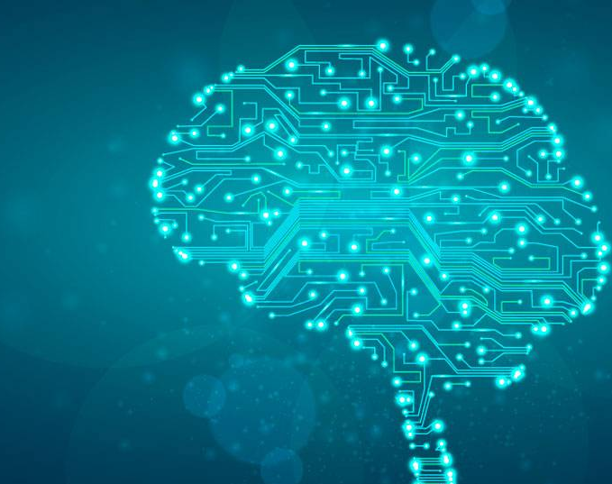
ВИСНОВОК
NLP:
Широке застосування в бізнесі, медицині, освіті;
Проблематика NLP.
Чат-боти:
Ефективні для автоматизації, але потребують обслуговування.
Можливі варіанти розвитку проекту:
Додавання нового функціоналу;
Пошук кращих моделей;
Інтеграція з базами даних.
Notes:
Я дослідив сфери аналізу природної мови та її проблематику, та визначив, що використання технологій NLP знаходить себе в бізнесі, медицині, освіті та ін. Складностями NLP є багатозначність слів, різні мови можуть мати деякі особливості, інтонація, від якої може мінятися сенс.

Slide 13
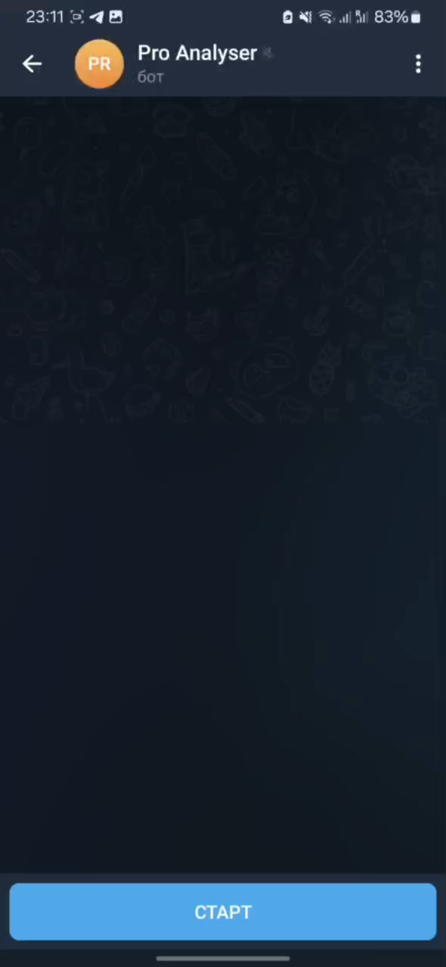
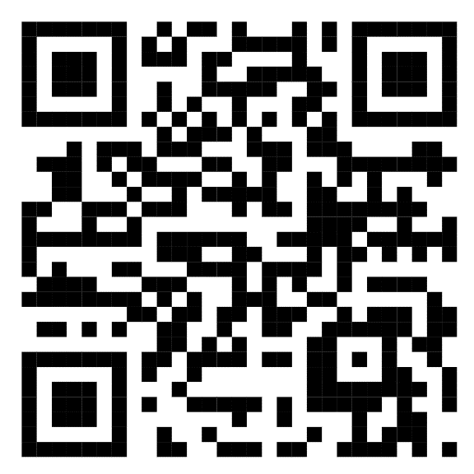
GitHub проекту:
Analyser_TGbot

